Slide 1
TPA
Laços de Repetição:
Teste no Início;
Teste no Final e
Variável de Controle

Slide 2
Objetivos
O objetivo das estruturas de repetição é executar uma instrução (ou conjunto de instruções) repetidas vezes, enquanto (ou até que) uma dada condição seja satisfeita. Nesta aula, você identificará as características de uma estrutura de repetição e a sua classificação em:
Estrutura de repetição com teste condicional no início;
Estrutura com teste condicional no final e
Estrutura com variável de controle.

Slide 3
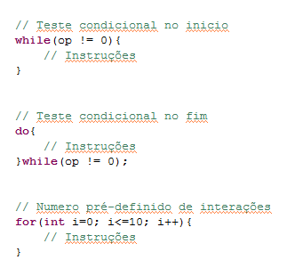
Exemplos das estruturas
1
2
3

Slide 4
Repetição com Teste no Início
While (Teste Condicional For Verdadeiro)
{
Comando 1;
Comando 2;
Comando 3;
Comando 4
Comandos N;
}
O comando While fará a repetição do bloco de
instruções que há dentro dele, enquanto sua condição
for verdadeira.
A variável e/ou expressão do teste condicional,
poderá ser do tipo inteiro, do tipo double,
do tipo String ou do tipo lógico.
O comando While, abre com “{“ e obrigatoriamente deverá
ser finalizado com o “}”, e
necessariamente deverá recalcular a expressão ou ler a variável
responsável pelo teste condicional dentro do
bloco de repetição.

Slide 5
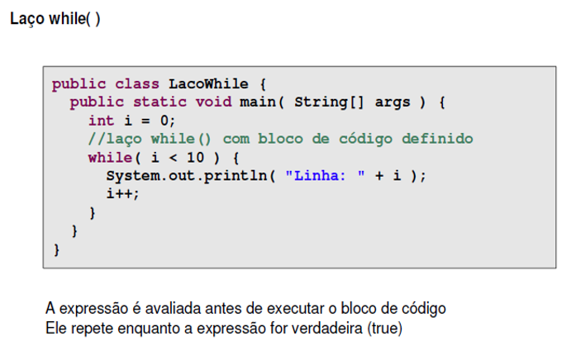
Teste Condicional no início

Slide 6
Repetição com Teste no Final
O comando Do .... While fará a repetição do bloco de
instruções que há dentro dele, até que sua condição
for verdadeira, ou seja, enquanto a condição tiver
resposta falsa ela continua a repetição
A variável e/ou expressão do teste condicional,
poderá ser do tipo inteiro, do tipo double,
do tipo String ou do tipo lógico.
O comando Do .... While , obrigatoriamente, deverá
ser finalizado com o Teste Condicional, e
necessariamente deverá recalcular a expressão
ou ler a variável responsável pelo
teste condicional dentro do bloco
de repetição.
Do {
Comando 1;
Comando 2;
Comando 3;
Comando 4
Comandos N;
} While(Teste Condicional For Verdadeiro);

Slide 7
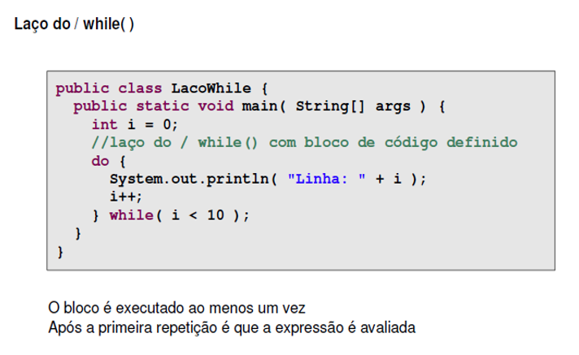
Teste Condicional no final

Slide 8
Repetição com Variável de Controle
for (variável de valor inicial; até valor final ;passo incremento) {
Comando 1;
Comando 2;
Comando 3;
Comando 4
Comandos N;
};
O comando For fará a repetição do bloco de
instruções que há dentro dele, o número de vezes indicados
pelo valor inicial e valor final.
A variável que irá fazer o controle do laço,
deverá, obrigatoriamente ser do tipo inteiro.
Obs.: O incremento poderá ser crescente ou decrescente.

Slide 9
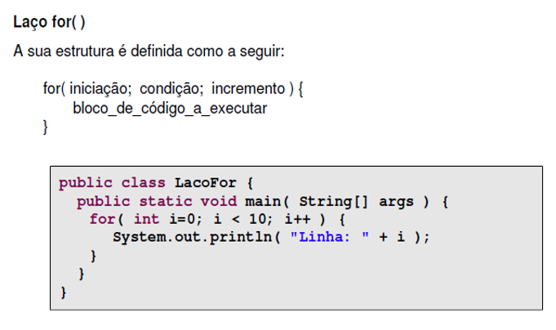
Teste Condicional com variável de controle

Slide 10
Comparação entre as Estruturas de Repetição
Estruturas | Comando | Resultado do Teste para repetição | Quantidade de Execução
Repetição com Teste no Início. | While | Teste verdadeiro | 0 ou mais vezes.
Repetição com Teste no Final. | Do ... While | Teste falso | Pelo menos 1 vez.
Repetição com Variável de Controle. | For | ******** | Determinado pelo limite estabelecido no 2º parâmetro.

Slide 11
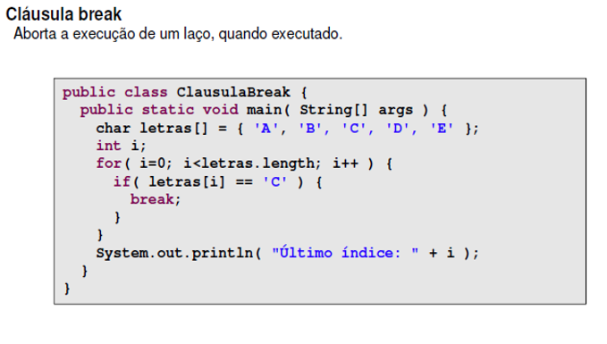
Cláusula Break

Slide 12
Lista de exercícios
1 – Exibir todos os números pares existentes entre os números 1 e 20.
2 – Efetuar a tabuada do número informado pelo usuário.
3 – Exibir a “quantidade” de números existentes entre 100 e 125.
4 – Através de um valor inicial e um valor final informados pelo usuário,
Apresente a soma dos números ímpares deste intervalo.
5 - Escreva um programa que exiba na tela em ordem decrescente, apenas os
números pares existentes entre dois números digitados pelo usuário
(inclusive eles).

Slide 13
Bom trabalho!

